Slide 1


Koyarwar Masu kawo Sauyi na Asali

Slide 2

SASHI NA 9
Tafiyarmu ta kawo sauyi
Notes:
Aikin rukuni: Tafiyarmu ta kawo sauyi (ci gaba)
Muyi anfani da shafuka 2-3 don mu gabatar da karatun
Yi Maraba da kowa zuwa sashin qarshe na wannan kwas din. Ku gar gwaje-gwajen malalarta ta hanyar yaba musu da kuma jinjina da suke yi.

Slide 3
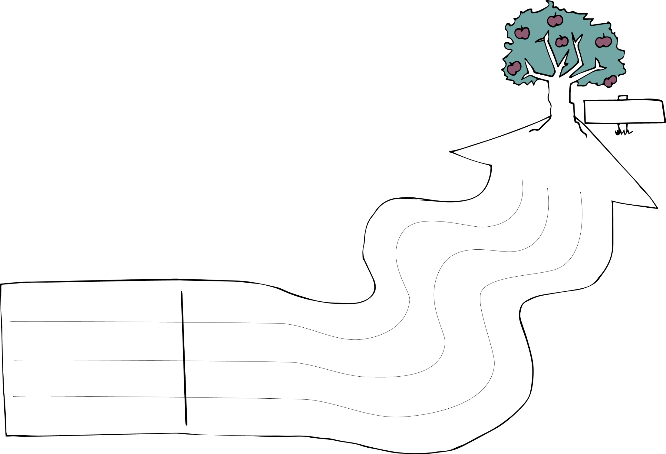

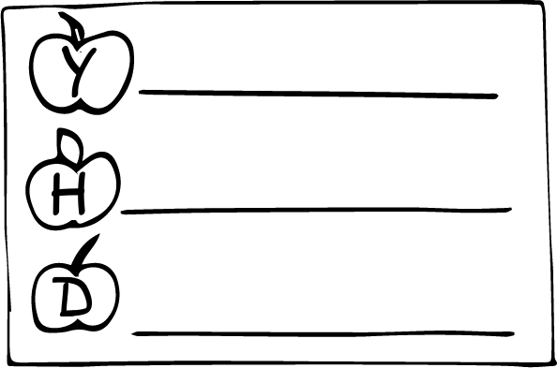
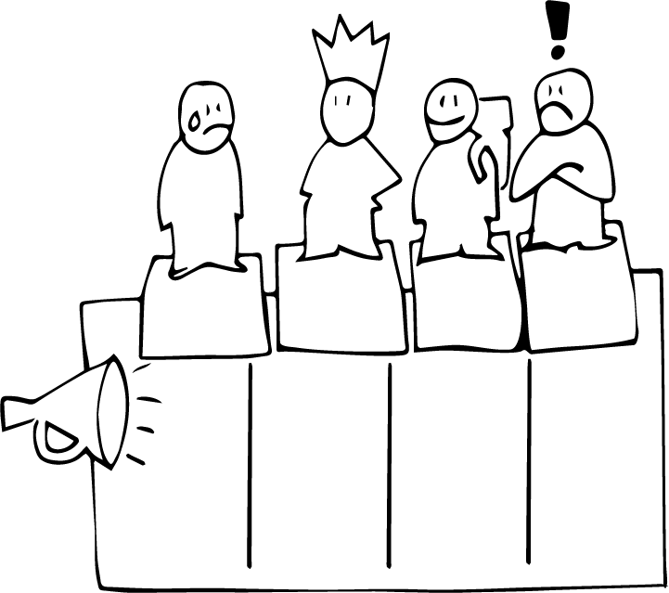


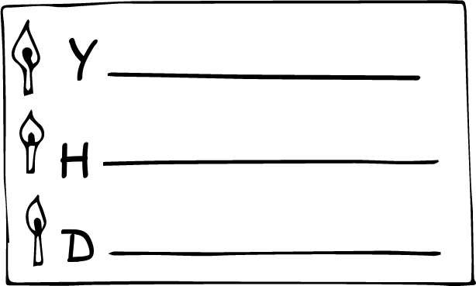
Tafiyarmu ta kawo sauyi​
Mu su waye?
Wa’adi
Muradi
Sako
Dabaru
Matakai
Matsala
Hatsari
Notes:
Kira mahalarta su koma cikin ƙungiyoyin shiryshiryen aiwatarwa da suka kasance a sashi da ya gabata domin ci gaba da aikin "Tafiyar sauyinmu". Ku ƙarfafa su su mai da hankali kan damar da suka amfana a baya har basu isa ga nasara su yi hakan ba.
Fada wa ƙungiyoyi su tsawun lokacin da suke da don aikin.

Slide 4

Murna!
Notes:
MURNA​
​Nuna wannan shafi lokacin Murna a qarshen darasi.

